Slide 1

Ficha de Fiscalização do Exercício das Atividades Farmacêuticas em farmácias sem manipulação ou drogarias
Equipe de Fiscalização CRF-RJ
Apresentação: Drª. Mayara Padilha
Niterói - 2022

Slide 2
Atribuições dos Conselho Federal de Farmácia
LEI FEDERAL Nº 3820/1960:
“Ficam criados os Conselhos Federal e Regionais de Farmácia,... destinados a zelar pela fiel observância dos princípios da ética e da disciplina da classe dos que exercem atividades profissionais farmacêuticas no País”.
Entre as atribuições Conselho Federal...
- organizar o Código de Deontologia Farmacêutica;
ampliar o limite de competência do exercício profissional;
expedir resoluções, definindo ou modificando atribuições ou competência dos profissionais de farmácia, conforme as necessidades futuras;
- zelar pela saúde pública, promovendo a assistência farmacêutica;

Slide 3


Assistência Farmacêutica
LEI FEDERAL Nº 13021/2014:
Art. 2º Entende-se por assistência farmacêutica (AF) o conjunto de ações e de serviços que visem a assegurar a assistência terapêutica integral e a promoção, a proteção e a recuperação da saúde nos estabelecimentos públicos e privados que desempenhem atividades farmacêuticas, tendo o medicamento como insumo essencial e visando ao seu acesso e ao seu uso racional.
- AF além da presença ou ausência do farmacêutico;
- Farmácia como estabelecimento de saúde;
- Longo caminho a ser percorrido;
Caminho de Santiago de Compostela

Slide 4
Atribuições dos Conselhos Regionais de Farmácia
LEI FEDERAL Nº 3820/1960:
Art. 10. - As atribuições dos Conselhos Regionais são as seguintes:
a) registrar os profissionais de acordo com a presente lei e expedir a carteira profissional.
b) examinar reclamações e representações escritas acerca dos serviços de registro e das infrações desta lei e decidir;
c) fiscalizar o exercício da profissão, impedindo e punindo as infrações à lei, bem como enviando às autoridades competentes relatórios documentados sobre os fatos que apurarem e cuja solução não seja de sua alçada;
d) organizar o seu regimento interno, submetendo-o à aprovação do Conselho Federal;
e) sugerir ao Conselho Federal as medidas necessárias à regularidade dos serviços e à fiscalização do exercício profissional;
f) eleger seu representante e respectivo suplente para o Conselho Federal;
g) dirimir dúvidas relativas à competência e âmbito das atividades profissionais farmacêuticas, com recurso suspensivo para o Conselho Federal.

Slide 5
Código de Ética do Profissional Farmacêutico
RESOLUÇÃO CFF nº 711/2021
O farmacêutico e os demais inscritos no Conselho Regional de Farmácia (CRF) são profissionais da saúde, cumprindo-lhes executar todas as atividades inerentes ao seu âmbito profissional, de modo a contribuir para a salvaguarda da saúde.
Art. 22 - Na relação com os conselhos, obriga-se o inscrito a:
I - cumprir as normas (resoluções e deliberações) e as determinações (acórdãos e decisões) dos Conselhos Federal e Regionais de Farmácia;

Slide 6
Procedimento de fiscalização dos Conselhos Regionais
RESOLUÇÃO CFF nº 700/2021
Art. 1º - O procedimento de fiscalização dos Conselhos Regionais de Farmácia obedecerá às regras e procedimentos dispostos nesta resolução.
Parágrafo único - O Conselho Regional de Farmácia (CRF) adotará Fichas de Fiscalização do Exercício das Atividades Farmacêuticas (FFEAF), cuja aplicabilidade será descrita no plano de fiscalização anual, conforme propostas previstas nos anexos VI ao XVI, podendo os órgãos regionais acrescentarem informações adequadas à sua realidade e aprovadas pelo plenário do CRF.

Slide 7
Resolução CFF 700/2021
Procedimento de fiscalização dos Conselhos Regionais
Anexo VI- proposta de FFEAF em farmácia sem manipulação ou drogaria;
Anexo VII- proposta de FFEAF em farmácia com manipulação;
Anexo VIII - proposta de FFEAF em farmácia hospitalar;
Anexo IX - proposta de FFEAF em farmácia pública;
Anexo X - proposta de FFEAF em distribuidor, armazenador, importador e exportador;
Anexo XI - proposta de FFEAF em laboratório de análises clínicas;
Anexo XII - proposta de FFEAF em indústria;
Anexo XIII- proposta de FFEAF em saúde estética;
Anexo XIV - proposta de FFEAF em radiofarmácia;
Anexo XV - proposta de FFEAF em consultório farmaceutico;
Anexo XVI - proposta de FFEAF em serviço de vacina
Obedecem ao previsto na Lei Federal 3820/60: Fiscalizar o exercício da profissão

Slide 8
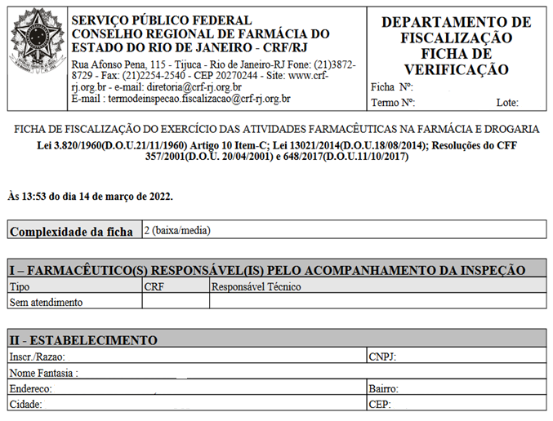
FFEAF
Layout da FFEAF

Slide 9
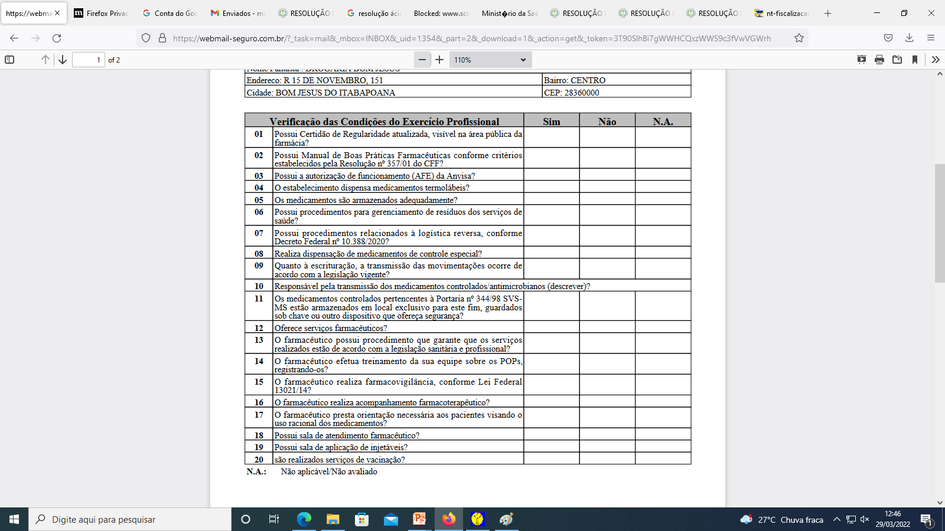
Layout da FFEAF

Slide 10

Em quais circunstâncias serão aplicadas as FFEAF?
Ordem de Serviço CRF-RJ nº 01/2022:
Aplicação de 5 a 10 FFEAFS por fiscal em uma semana.
Apenas quando o farmacêutico Responsável Técnico estiver presente.
Identificação do farmacêutico- Será verificada a cédula de identificação expedida pelo Conselho Regional de Farmácia da jurisdição (art. 20, Resolução CFF nº 357/01). Nos casos excepcionais, será aceito outro documento oficial com foto.

Slide 11
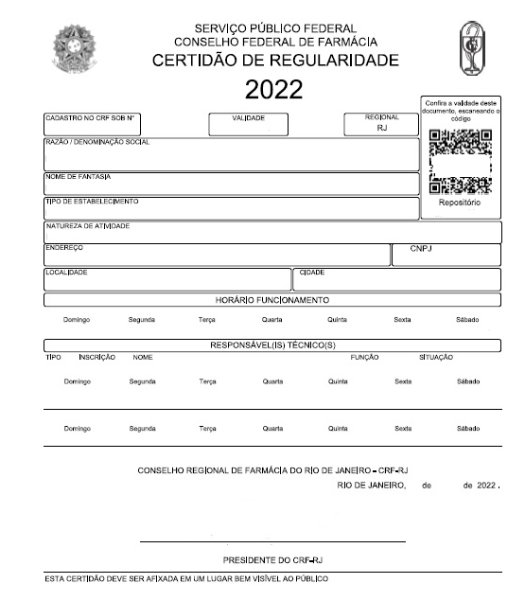
Itens e critérios da FFEAF
1) Possui Certidão de Regularidade atualizada, visível na área pública da farmácia?
Certidão de Regularidade: É a prova da habilitação legal que o farmacêutico está apto para exercer a direção técnica pelo estabelecimento (Res. CFF nº 678/2020)
Certidão de Regularidade afixada em local visível ao público, dentro da farmácia ou drogaria (art. 9º, Resolução CFF nº 357/01)
Dados de identificação do estabelecimento e do(s) Farmacêutico(s) Responsável Técnico (RT) atualizados. (Art. 3º, Parágrafo 3º, Resolução CFF nº 700/2021).

Slide 12
Itens e critérios da FFEAF
2) Possui Manual de Boas Práticas Farmacêuticas conforme critérios estabelecidos pela Resolução nº 357/01 do CFF?
Legislação Profissional | Legislação Sanitária
Resolução CFF nº 357/2001 Aprova o regulamento técnico das Boas Práticas de Farmácia. | Resolução RDC ANVISA nº 44/2009 Dispõe sobre a Boas Práticas Farmacêuticas em Farmácias e Drogarias
Boas Práticas Farmacêuticas: É o conjunto de técnicas e medidas que visam assegurar a manutenção da qualidade e segurança dos produtos disponibilizados e dos serviços prestados em farmácias e drogarias, com o fim de contribuir para o uso racional desses produtos e a melhoria da qualidade de vida dos usuários.
Atribuição do farmacêutico RT
Assegurar condições para o cumprimento das atribuições gerais de todos envolvidos, visando prioritariamente a qualidade, eficácia e segurança do produto;

Slide 13
Itens e critérios da FFEAF
2) Possui Manual de Boas Práticas Farmacêuticas conforme critérios estabelecidos pela Resolução nº 357/01 do CFF?
Estar assinado, no mínimo, pelo diretor técnico atual;
Conter a identificação do estabelecimento;
Ser específico e estar de acordo com as atividades desenvolvidas no estabelecimento (art. 85, RDC ANVISA nº 44/2009);
Descrever a missão e normas gerais da empresa;
Conter o organograma, as atribuições e as responsabilidades dos funcionários;
Ser atualizado, pelo menos, a cada 2 anos ou quando houver mudança do procedimento, do embasamento legal ou dos dados cadastrais do estabelecimento.
OBS.: O estabelecimento deve manter Procedimentos Operacionais Padrão (POPs), de acordo com o previsto no Manual de Boas Práticas Farmacêuticas (art. 86, RDC ANVISA nº 44/2009)
Exemplos de POP: Qualificação de fornecedores; Aquisição de produtos; Dispensação de medicamentos; Armazenamento de medicamentos; Serviços farmacêuticos, Treinamento dos funcionários.

Slide 14
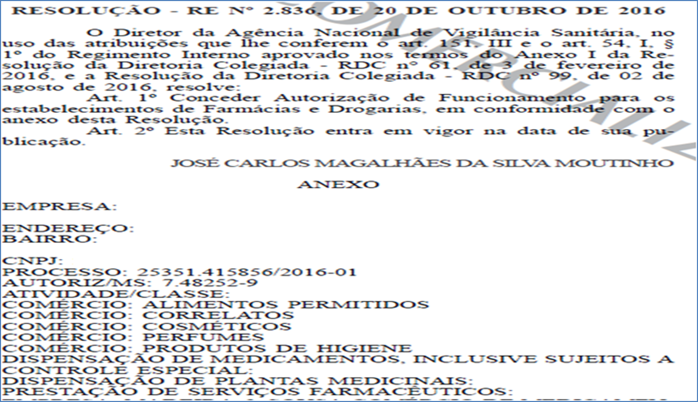
Itens e critérios da FFEAF
3) Possui autorização de funcionamento (AFE) da ANVISA?
Documento emitido pela Agência Nacional de Vigilância Sanitária (ANVISA) que autoriza o funcionamento de farmácias e drogarias, mediante a solicitação de cadastramento da sua atividade (RDC ANVISA nº 275/2009);
Válido por tempo indeterminado, se não houver qualquer fato gerador que obrigue sua modificação (Lei Federal nº 13043/2014);
Atividades realizadas no estabelecimento devem estar condizentes com as descritas na AFE (RDC ANVISA nº 275/2019 e RDC ANVISA nº 44/2009);
Serão aceitas todas as autorizações publicadas a partir de 15/11/2013;
Espelho do site da ANVISA: desde que esteja regular e constem as atividades autorizadas. A data de impressão deve ser posterior a 2013.

Slide 15
Itens e critérios da FFEAF
4) O estabelecimento dispensa medicamentos termolábeis?
- Apenas declarativo: sim ou não
5) Os medicamentos estão armazenados adequadamente?
Legislação Profissional | Legislação Sanitária
Art. 72, Resolução CFF 357/2001 Aprova o regulamento técnico das Boas Práticas de Farmácia. | Art. 35, Resolução RDC ANVISA 44/2009 Dispõe sobre a Boas Práticas Farmacêuticas em Farmácias e Drogarias
O armazenamento e a conservação de medicamentos é atribuição e responsabilidade do farmacêutico.
A metodologia de verificação da temperatura e umidade deve ser definida em POP.
A faixa de horário para medida: probabilidade de encontrar a maior temperatura e umidade do dia.
Os medicamentos e produtos que necessitarem de guarda em baixa temperatura deverão estar acondicionados em geladeira ou congelador conforme a especificação;
Devem ser obedecidas as especificações declaradas na respectiva embalagem, devendo a temperatura do local ser medida e registrada diariamente.

Slide 16
Itens e critérios da FFEAF
5) Os medicamentos estão armazenados adequadamente?
Armazenamento de medicamentos em geral
Realizar pelo menos 1 verificação diária no horário de pico.
- Mais medições a cargo da vigilância sanitária local
Descrição dos valores máximos, mínimos e do momento.
Mensuração diária e elaboração de mapa de registro mensal;
Manter a faixa de temperatura entre 15 a 30 °C (Re ANVISA n°1 /2005);
Manter a faixa de umidade ambiente entre 35 e 75% URA (Re ANVISA n°1 /2005).
Armazenamento de medicamentos termolábeis
Mensuração diária e elaboração de mapa de registro mensal;
Armazenamento em geladeira de USO EXCLUSIVO, com termômetro;
Manter faixa de temperatura de 2º a 8°C, registrando os valores máximos, mínimos e do momento;

Slide 17
Itens e critérios da FFEAF
6) Possui procedimentos para gerenciamento de resíduos de serviços de saúde?
Legislação Sanitária
Resolução RDC ANVISA 222/18: Dispõe sobre o Regulamento Técnico para o gerenciamento de resíduos de serviços de saúde.
Legislação Profissional
Resolução CFF 415/2004 Dispõe sobre as atribuições do farmacêutico no Gerenciamento dos Resíduos dos Serviços de Saúde.
PGRSS - documento que aponta e descreve as ações relativas ao manejo dos resíduos sólidos
É atribuição do farmacêutico a responsabilidade pela consultoria para:
Elaboração;
Implantação;
Execução;
Treinamento;
Gerenciamento dos RSS
Contempla aspectos referentes à geração, segregação, acondicionamento, coleta, armazenamento, transporte, tratamento e disposição final
Ações de proteção à saúde pública e ao meio ambiente.

Slide 18
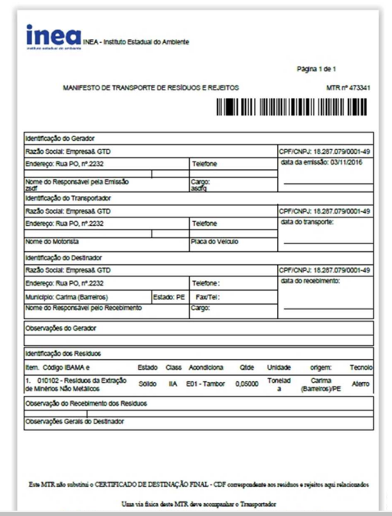
Itens e critérios da FFEAF
6) Possui procedimentos para gerenciamento de resíduos de serviços de saúde?
Lembrando que:
É atribuição do farmacêutico a responsabilidade pela consultoria para:
Gerenciamento do RSS desde a geração até a disposição final.
Resolução CFF nº 415/2004
O Manifesto de Transporte de Resíduos (MTR) é um documento obrigatório que registra informações da movimentação de resíduos desde a fonte geradora até a sua destinação final. Através desse registro é possível monitorar a geração, o transporte e a destinação adequada dos resíduos sólidos no Estado do Rio de Janeiro.
NOP-INEA-35 – NORMA OPERACIONAL PARA O SISTEMA ONLINE DE MANIFESTO DE TRANSPORTE DE RESIDUOS – SISTEMA MTR.

Slide 19
Itens e critérios da FFEAF
6) Possui procedimentos para gerenciamento de resíduos de serviços de saúde?
Plano de Gerenciamento de Resíduos Sólidos de Saúde – PGRSS, devendo conter: a identificação do estabelecimento e do responsável técnico. Além disso, será verificado se a identificação das classes de resíduos citadas no documento está condizente com os resíduos potencialmente gerados no estabelecimento (Resolução CFF nº 415/2004, combinado com a RDC ANISA nº 222/2018)
Contrato com a firma, devidamente licenciada pelo INEA, para recolhimento. Não será considerado como item conforme somente o Certificado emitido pela empresa responsável pelo descarte e destinação final dos resíduos (Resolução CFF nº 415/2004, combinado com o inciso XI, art. 6º, RDC ANVISA nº 222/2018)
Manifesto de resíduos

Slide 20
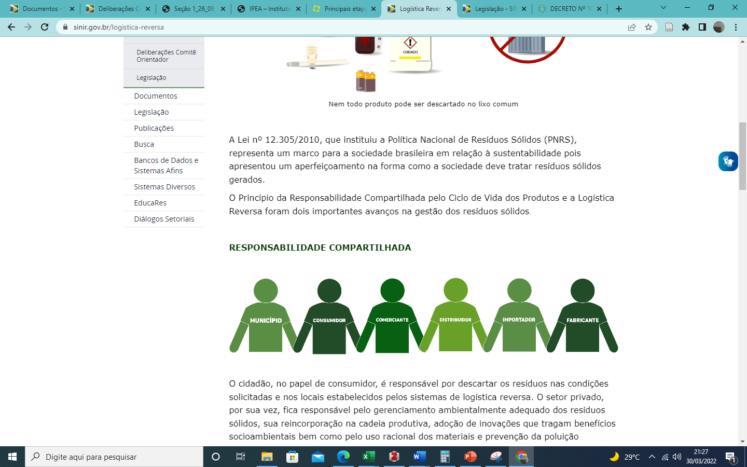
Itens e critérios da FFEAF
7) Possui procedimentos relacionados à logística reversa, conforme Decreto Federal nº 10.388/2020?
Logística reversa de medicamentos domiciliares vencidos ou em desuso, de uso humano, industrializados e manipulados, e de suas embalagens após o descarte pelos consumidores
Instrumento de desenvolvimento econômico e social caracterizado por um conjunto de ações, procedimentos e meios destinados a viabilizar o retorno desses medicamentos e de suas embalagens ao setor empresarial para destinação final ambientalmente adequada (Decreto Federal nº 10.388/2020)
Quando o estabelecimento realizar a logística reversa, deve possuir:
POP;
Armazenamento interno devidamente identificado;
Registro do quantitativo de resíduo coletado;
Registro do destinatário do resíduo

Slide 21
Itens e critérios da FFEAF
8) Realiza a dispensação de medicamentos de controle especial?
Observado no momento da inspeção. Informativo: Sim ou não
9) Quanto à escrituração, a transmissão das movimentações ocorre de acordo com a legislação vigente?
Legislação Profissional
Resolução CFF 542/11 Os procedimentos de escrituração dos medicamentos antimicrobianos deverão ser realizados em conformidade com a legislação sanitária vigente. Resolução CFF357/01 O farmacêutico que manipular, fracionar e/ou dispensar substâncias e/ou medicamentos sujeitos a controle especial deverá escriturar e manter no estabelecimento para efeito de fiscalização e controle, livros de escrituração.

Slide 22
Itens e critérios da FFEAF
9) Quanto à escrituração, a transmissão das movimentações ocorre de acordo com a legislação vigente?
Resolução RDC ANVISA nº 22/14
Dispõe sobre o Sistema Nacional de Gerenciamento de Produtos Controlados
- O SNGPC abrange os medicamentos sujeitos ao controle especial a que se refere a Portaria SVS/MS nº 344, de 12 de maio de 1998, e os medicamentos antimicrobianos a que se refere a Resolução de Diretoria Colegiada RDC nº 20, de 5 de maio de 2011, ou as que vierem substituí-las;
- Efetivado o credenciamento no SNGPC, o Certificado de Escrituração Digital deve ser impresso e permanecer à disposição para fins de fiscalização;

Slide 23

Itens e critérios da FFEAF
9) Quanto à escrituração, a transmissão das movimentações ocorre de acordo com a legislação vigente?
Resolução RDC ANVISA nº 22/14
Dispõe sobre o Sistema Nacional de Gerenciamento de Produtos Controlados
- O SNGPC abrange os medicamentos sujeitos ao controle especial a que se refere a Portaria SVS/MS nº 344, de 12 de maio de 1998, e os medicamentos antimicrobianos a que se refere a Resolução de Diretoria Colegiada RDC nº 20, de 5 de maio de 2011, ou as que vierem substituí-las;
- Efetivado o credenciamento no SNGPC, o Certificado de Escrituração Digital deve ser impresso e permanecer à disposição para fins de fiscalização;

Slide 24
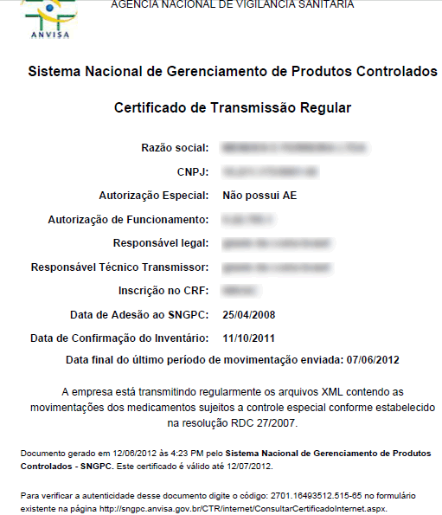
Itens e critérios da FFEAF
9) Quanto à escrituração, a transmissão das movimentações ocorre de acordo com a legislação vigente?
Resolução RDC ANVISA nº 22/14
Dispõe sobre o Sistema Nacional de Gerenciamento de Produtos Controlados
- A transmissão eletrônica deve ser realizada e atualizada, no mínimo, uma vez por semana;
- Os estabelecimentos deverão manter a escrituração sanitária atualizada conforme os prazos estabelecidos nesta Resolução, para o fim de obtenção do Certificado de Transmissão Regular;

Slide 25
Certificado de Transmissão Regular
Itens e critérios da FFEAF
9) Quanto à escrituração, a transmissão das movimentações ocorre de acordo com a legislação vigente?
Dados do certificado de escrituração digital de identificação do estabelecimento e do Farmacêutico Responsável Técnico Transmissor (RTT) atualizados;
Certificado de Transmissão Regular SNGPC/ ANVISA dentro do prazo de validade;
Na impossibilidade de ser gerado o Certificado de Transmissão Regular, será verificado o Relatório de Status de Transmissão.
Observação: Enquanto estiver em vigência a suspensão da obrigatoriedade da escrituração dos dados junto ao Sistema Nacional de Gerenciamento de Produtos Controlados – SNGPC/ANVISA pela RDC nº 586/2021 ANVISA, este item não será cobrado. Será marcado N/A na FFEAF.
10) Responsável pela transmissão dos medicamentos controlados/antimicrobianos
Apenas informativo.

Slide 26
Certificado de Transmissão Regular
Itens e critérios da FFEAF
11) Os medicamentos controlados pertencentes à Portaria nº 344/98 SMS/MS estão armazenados em local exclusivo para este fim, guardados sob chave ou outro dispositivo que ofereça segurança?
Com base na Resolução CFF 357/01 e Portaria SVS/MS 344/98
Armário ou sala exclusiva para a guarda de medicamentos sujeitos à portaria SVS/MS 344/98;
O armário ou sala deve possuir chave ou outro dispositivo que ofereça segurança;
Será verificado se a chave permanece sob a supervisão do farmacêutico;
A dispensação das substâncias e medicamentos sujeitos a controle especial, deverá ser feita exclusivamente por farmacêutico, sendo vedada a delegação de responsabilidade sobre a chave dos armários a outros funcionários da farmácia que não sejam farmacêuticos
Art. 37,
Resolução CFF 357/01

Slide 27



Certificado de Transmissão Regular
Itens e critérios da FFEAF
12) Oferece serviços farmacêuticos?
Informativo: Sim ou não

Slide 28
Itens e critérios da FFEAF
13) O farmacêutico possui procedimento que garante que os serviços realizados estão de acordo com a legislação sanitária e profissional?
Res. CFF 357/01 - O farmacêutico poderá prestar serviços obedecidas as Legislações Federal, Estadual e Municipal, quando houver;
A farmácia ou drogaria deve dispor de local adequado
Resolução CFF 499/2008: Dispõe sobre a prestação de serviços farmacêuticos, em farmácias e drogarias, e dá outras providências.
Deverão ser estabelecidos os procedimentos operacionais padrão correspondentes a cada um dos serviços farmacêuticos,
Os serviços farmacêuticos realizados deverão ser registrados em formulário próprio
Original arquivada no estabelecimento farmacêutico
Profissionais de saúde correspondentes
Usuário

Slide 29
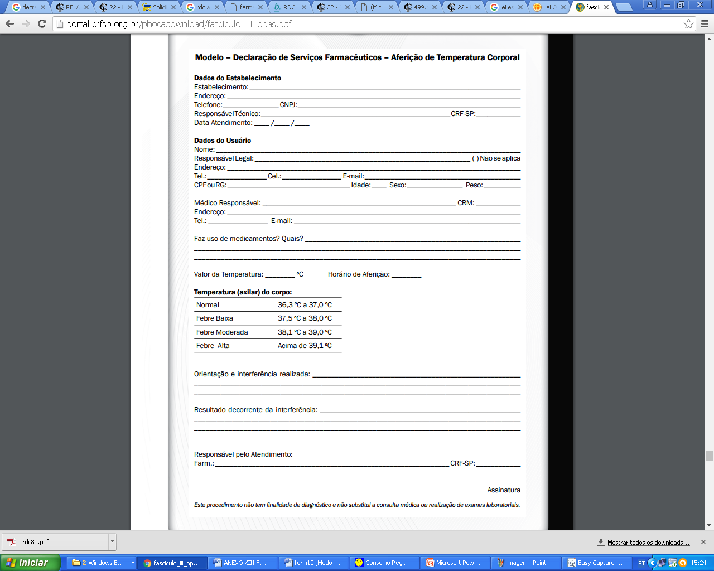
Itens e critérios da FFEAF
13) O farmacêutico possui procedimento que garante que os serviços realizados estão de acordo com a legislação sanitária e profissional?
Caso o estabelecimento realize serviços farmacêuticos, será observado se:
São realizados pelo farmacêutico ou sob sua supervisão;
Há POPs de prestação de serviços farmacêuticos;
Há local que atenda as especificações;
Fornece declaração de serviços farmacêuticos assinado por um dos RT da empresa.

Slide 30
Itens e critérios da FFEAF
14) O farmacêutico efetua treinamento da sua equipe sobre os POPs, registrando-os?
Res. CFF 357/01: Compete ao farmacêutico realizar treinamento aos auxiliares onde constem por escrito suas atividades, direitos e deveres compatíveis com a hierarquia técnica
Será verificado:
Registro de treinamento. (Resolução ANVISA RDC 44/2009)
Recomendação para providenciar avaliação dos funcionários participantes do treinamento
15) O farmacêutico realiza farmacovigilância, conforme Lei Federal 13021/14?
Obriga-se o farmacêutico, no exercício de suas atividades, a notificar os profissionais de saúde e os órgãos sanitários competentes, bem como o laboratório industrial, dos efeitos colaterais, das reações adversas, das intoxicações, voluntárias ou não, e da farmacodependência observados e registrados na prática da farmacovigilância (Lei federal 13021/14)
Será verificado:
Procedimento Operacional Padrão prevendo a notificação de eventos adversos, quando aplicável.

Slide 31
Itens e critérios da FFEAF
16) O farmacêutico realiza acompanhamento farmacoterapêutico?
Acompanhamento farmacoterapêutico: Serviço no qual identificam-se problemas relacionados a medicamentos e resultados negativos da farmacoterapia, analisando suas causas e fazendo intervenções documentadas, visando a resolvê-las ou preveni-las.
Fonte: Serviços farmacêuticos diretamente destinados ao paciente, à família e à comunidade contextualização e arcabouço conceitual. Conselho Federal de Farmácia. 2016.
Caso seja realizado este serviço na drogaria, será verificado:
Procedimento operacional padrão – POP;
Registro do acompanhamento realizado (evolução farmacêutica);

Slide 32
Itens e critérios da FFEAF
17) O farmacêutico presta orientação necessária aos pacientes visando o uso racional de medicamentos?
Informativo.
Será verificado se há previsão para tal em Procedimento Operacional Padrão ou no manual de boas práticas.
18) Possui sala de atendimento farmacêutico?
Informativo.
Será observado se possui sala destinada ao atendimento farmacêutico. Caso necessário, o farmacêutico será orientado de acordo com o preconizado pela legislação.

Slide 33
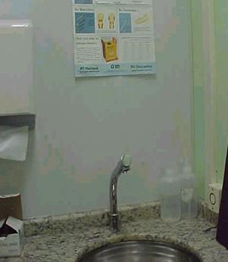
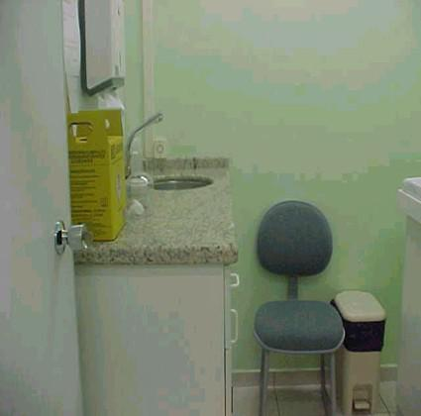
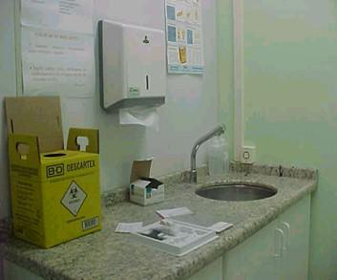
Itens e critérios da FFEAF
19) Possui sala de aplicação de injetáveis?
Informativo.
Será observado se possui sala destinada a aplicação de injetáveis. Caso necessário, o farmacêutico será orientado de acordo com o preconizado pela legislação.
Fonte: http://slideplayer.com.br/slide/3471212

Slide 34
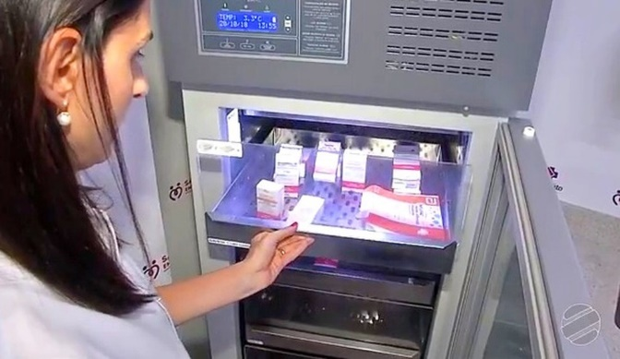
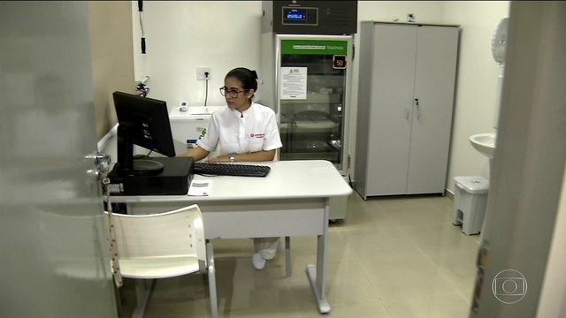
Itens e critérios da FFEAF
20) São realizados serviços de vacinação?
Informativo. Caso realize serviço de vacinação, o profissional farmacêutico será orientado conforme os itens a seguir:
O estabelecimento deve estar licenciado para esta atividade pela autoridade sanitária competente.
Deve estar inscrito e manter seus dados atualizados no Cadastro Nacional de Estabelecimentos de Saúde - CNES.(Resolução RDC ANVISA 197/17).
Possuir Procedimento Operacional Padrão – POP
Possuir declaração emitida pelo CRF-RJ para habilitação de serviço de vacina. Recomendação que esteja exposta dentro as sala de vacinação (Resolução CFF 654/2018)

Slide 35

PROCON
VISA local
DECON
CRF
FONTE: https://pt.dreamstime.com/fotos-de-stock-royalty-free-farmac%C3%AAutico-desesperado-image12113828
Abordagens complementares, diferentes encaminhamentos...

Slide 36
O
Retornando ao código de ética...
Legislação Ética
Resolução CFF 711/21 Dispõe sobre o Código de Ética Farmacêutica, o Código de Processo Ético e estabelece as infrações e as regras de aplicação das sanções disciplinares.
Art. 1º - exercício da profissão farmacêutica tem dimensões de valores éticos e morais que são reguladas por este código, além de atos regulatórios e diplomas legais vigentes, cuja transgressão poderá resultar em sanções disciplinares por parte do CRF, após apuração de sua Comissão de Ética, observado o direito ao devido processo legal, ao contraditório e à ampla defesa, independentemente das demais penalidades estabelecidas pela legislação em vigor no país

Slide 37
E o aspecto ético?
Alguns enquadramentos éticos relacionados a FFEAF
Infração ética | Embasamento legal
Realizar serviços farmacêuticos sem autorização da vigilância sanitária | Art. 18 – É proibido a todos os inscritos no CRF: XVI - exercer a profissão em estabelecimento não registrado, cadastrado e licenciado nos órgãos de fiscalização sanitária, do exercício profissional, na Junta Comercial e na Secretaria de Fazenda da localidade de seu funcionamento;
Comercializar medicamentos antimicrobianos ou sujeitos a Portaria SVS/MS 344/98 sem escrituração digital no ambiente SNGPC/ANVISA | Art. 17 – É proibido ao farmacêutico: VI - expor, comercializar, dispensar ou entregar ao consumo medicamento, produto, substância ou insumo, em contrariedade à legislação vigente, ou permitir que tais práticas sejam realizadas;
Deixar de realizar notificação e eventos adversos | Art. 18 - É proibido a todos os inscritos no CRF: XXXVIII - Deixar de notificar, no que couber em seu âmbito de atuação profissional, aos órgãos de saúde, vigilância epidemiológica ou outros, quando da detecção de agravo decorrente de doenças de notificação compulsória, seja por meio de exames laboratoriais, testes rápidos ou em rastreamento em saúde;

Slide 38
E o aspecto ético?
Infração ética | Embasamento legal
Temperatura de armazenamento acima da faixa recomendada pelos fabricantes dos produtos | Art. 17 – É proibido ao farmacêutico: inciso IV - armazenar, estocar, manter em depósito, ainda que transitoriamente, distribuir, transportar, importar, exportar, trazer consigo medicamento, produto, substância ou insumo, em contrariedade à legislação vigente, ou permitir que tais práticas sejam realizadas;
Não elaborar ou não cumprir o Plano de Gerenciamento de Resíduos de Serviços de Saúde | Art. 14 - O farmacêutico, durante o tempo em que permanecer inscrito em um CRF, independentemente de estar ou não no exercício efetivo da profissão, deve: VI - participar da elaboração e zelar pelo cumprimento do Plano de Gerenciamento de Resíduos de Serviços da Saúde (PGRSS) do local sob sua responsabilidade;
Não elaborar manual de boas práticas e POPs | Art. 14 - O farmacêutico, durante o tempo em que permanecer inscrito em um CRF, independentemente de estar ou não no exercício efetivo da profissão, deve: XI - elaborar por escrito, e de forma organizada, o Manual de Boas Práticas Farmacêuticas, bem como os Procedimentos Operacionais Padrão (POPs) que contemplem todas as atividades executadas, mantendo-os atualizados e disponíveis a todos os funcionários envolvidos nas atividades;

Slide 39
E o aspecto ético?
Legislação Ética
Resolução CFF 711/21 Dispõe sobre o Código de Ética Farmacêutica, o Código de Processo Ético e estabelece as infrações e as regras de aplicação das sanções disciplinares.
Art. 24 - As sanções disciplinares, definidas nos termos da seção III desta resolução e conforme previstas na Lei Federal nº 3.820/60, consistem em:
I - advertência, com ou sem o uso da palavra "censura", sem publicidade, mas com registro no prontuário;
II - multa no valor de 1 (um) salário mínimo a 3 (três) salários mínimos regionais, que será elevada ao dobro em caso de reincidência;
III - suspensão de 3 (três) meses a 1 (um) ano;
IV - eliminação.

Slide 40

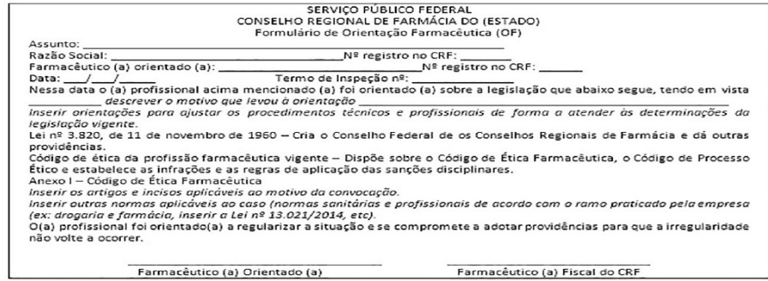
O farmacêutico fiscal buscará também, na medida do possível, instruir/dirimir dúvidas do farmacêutico fiscalizado durante as inspeções, e além do termo de visita, poderá ser lavrado e deixado o formulário de orientação farmacêutica (FOF) com as orientações pertinentes.
Lei 13021/2014: Responsabilidade solidária entre farmacêutico e proprietário

Slide 41

DUVIDAS

